Slide 1
Lavorare con l’ICH – Sviluppare e valorizzare le proprie idee PARTNER: HAC

Slide 2
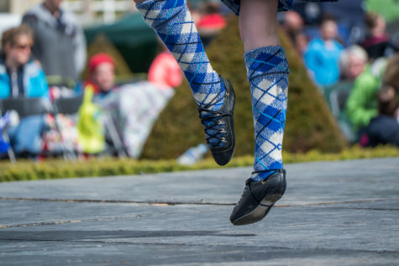
OBIETTIVI
Alla fine di questo modulo sarà possibile:
Comprendere cos’è l’ICH
Il ruolo dell’UNESCO e le diverse manifestazioni dell’ICH
Conoscere I metodi per lavorare con l’ICH.
Metodologie professionali o amatoriali e domande utili.
Valorizzare la proria idea ICH.
Creare idee, migliorarle e valorizzarle.
The European Commission's support for the production of this publication does not constitute an endorsement of the contents, which reflect the views only of the authors, and the Commission cannot be held responsible for any use which may be made of the information contained therein.

Slide 3
INDICE
Unità 3
Unità 2
Valorizzare le idee.
Lavorare con il Patrimonio Culturale Immateriale.
Unità 1
Cos’è il Patrimonio Culturale Immateriale?

Slide 4
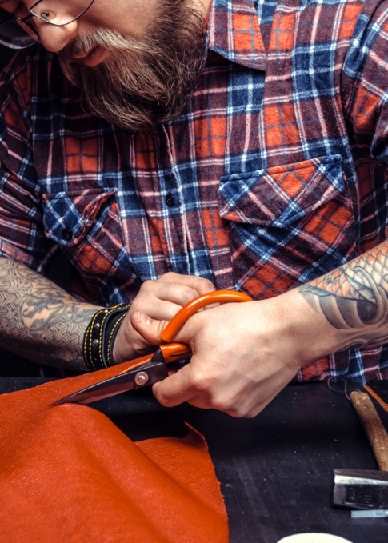
Unità 1. Cos’è il Patrimonio Culturale Immateriale?
Definire l’ICH
Il ruolo dell’UNESCO
5 aree di dominio dell’ICH
Il Patrimonio Culturale e il Patrimonio Culturale Immateriale
Spunti di riflessione sull’ICH
The European Commission's support for the production of this publication does not constitute an endorsement of the contents, which reflect the views only of the authors, and the Commission cannot be held responsible for any use which may be made of the information contained therein.

Slide 5
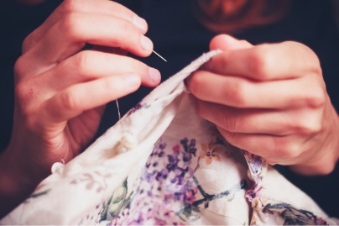
1.1. Definire l’ICH
“Il Patrimonio Culturale Immateriale” racchiude pratiche, espressioni, conoscenze, competenze – ma anche strumenti, oggetti, spazi culturali – che le società, gruppi di individui o talvolta individui singoli considerano parte del loro patrimonio culturale”.
Definizione dell’ICH realizzata dall’UNESCO.

Slide 6
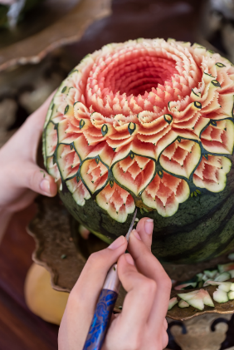
1.2. Il ruolo dell’UNESCO
“Poichè le guerre sono connaturate allo spirito umano, bisogna instillare la pace nell'animo degli uomini"
L’UNESCO è l’Organizzazione Scientifica, Didattica e Culturale delle Nazioni Unite. Il suo obiettivo è quello di raggiungere la pace attraverso la cooperazione internazionale nell’educazione, nella scienza e nella cultura.
L’UNESCO ricopre un ruolo fondamentale nella divulgazione mondiale del Patrimonio culturale Immateriale.

Slide 7
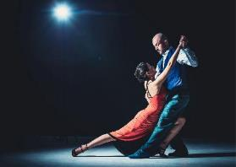
1.2. Il ruolo dell’UNESCO
Ad oggi più di 180 Stati hanno ratificato la convenzione UNESCO per la Salvaguardia del Patrimonio Culturale Immateriale del 2003.
Gli obiettivi della convenzione del 2003 sono:
Salvaguardare il patrimonio culturale immateriale;
Assicurare il rispetto del patrimonio culturale immateriale delle comunità, dei gruppi e degli individui interessati;
Far conoscere l’importanza del patrimonio a livello locale, nazionale e internazionale;
Fornire cooperazione internazionale e assistenza.

Slide 8
1.2. Il ruolo dell’UNESCO
Una parte del lavoro dell’UNESCO in collaborazione con gli Stati membri viene realizzato attravero le Liste di Convenzioni:
Lista del Patrimonio Culturale Immateriale che necessita Salvaguardia Immediata:
Elementi del patrimonio che secondo le comunità di riferimento necessitano di intervento immediato per essere preservati.
Lista Rappresentativa del Patrimonio Culturale Immateriale dell’Umanità:
Elementi del patrimonio che incarnano la sua etereogenità e sensibilizzano sulla sua importanza.
Registro delle Buone Prassi per la Salvaguardia:
Contiene programmi, progetti e attività che riflettono al meglio I principi e gli obiettivi della Convenzione.
1
2
3

Slide 9
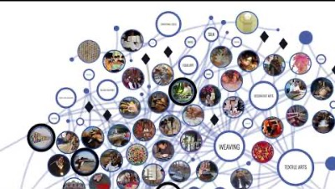
1.2. Il ruolo dell’UNESCO
Il sito ufficiale dell’UNESCO sul Patrimonio Culturale Immateriale, oltre a raccogliere informazioni sulle attività promosse dall’Unione, presenta una lista interattiva che permette di visualizzare tutti gli elementi del Patrimonio Intangibile: Dive into Intangible Cultural Heritage

Slide 10
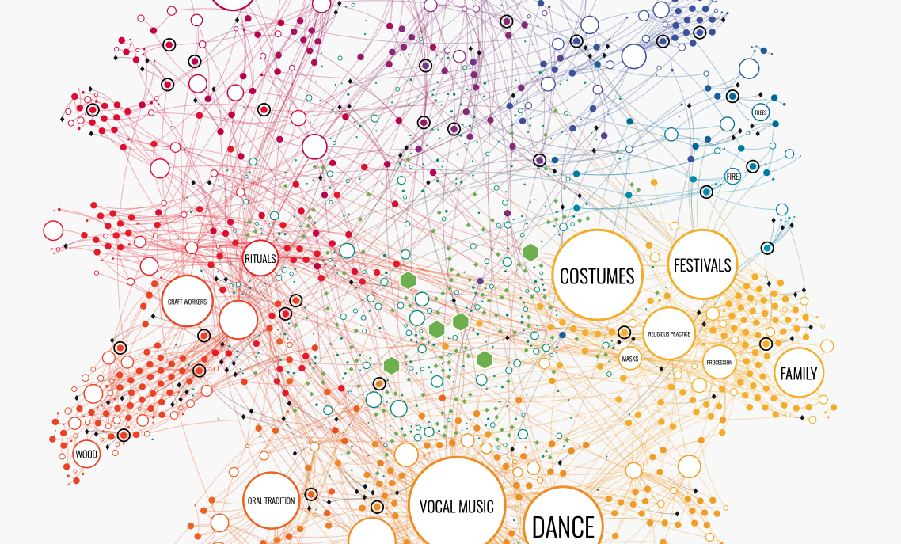

Slide 11
1.3. - 5 aree di dominio dell’ICH
Il ‘Patrimonio Culturale Immateriale’, secondo la definizione UNESCO, si può manifestare nelle seguenti aree:
(a) tradizioni ed espressioni orali, che vedono il linguaggio come vettore dell’ICH.
(b) atti performativi
(c) pratiche sociali, riti e festività
(d) conoscenze e pratiche collegate alla natura e all’universo
(e) artigianato tradizionale

Slide 12
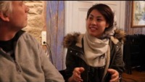
A. Tradizioni ed espressioni orali, che vedono il linguaggio come vettore dell’ICH.
Esistono moltissime varietà parlate. Alcune sono più comuni ed utilizzate da intere comunità, mentre altre sono legate a particolari gruppi sociali.
Tra esse troviamo proverbi, indovinelli, racconti, filastrocche, leggende, miti, canzoni e poemi epici, incantesimi, canzoni, performance drammatiche e molto altro.
Le tradizioni ed espressioni orali vengono tramandate per conservare il sapere, ma anche i valori sociali e culturali che portano con sé, oltre ovviamente a preservare la memoria collettiva.
The European Commission's support for the production of this publication does not constitute an endorsement of the contents, which reflect the views only of the authors, and the Commission cannot be held responsible for any use which may be made of the information contained therein.

Slide 13
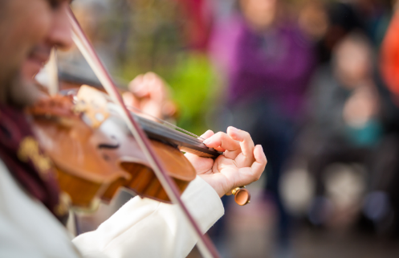
B. Atti performativi
Includono musica, danza, teatro, canto e altre forme di manifestazione artistica che vengono tramandate di generazione in generazione.
Comprendono moltissime espressioni culturali che riflettono la creatività umana e che possono essere trovate anche in altri ambiti del patrimonio culturale immateriale.
The European Commission's support for the production of this publication does not constitute an endorsement of the contents, which reflect the views only of the authors, and the Commission cannot be held responsible for any use which may be made of the information contained therein.

Slide 14
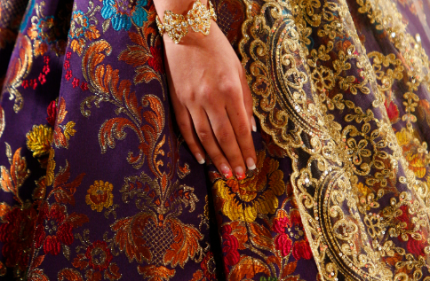
C. Pratiche Sociali, Riti e Festività
Pratiche sociali, riti e festività sono abitudini che scandiscono le vite delle comunità e gruppi sociali e che sono condivise e rispettate da molti dei loro membri.
I riti e le festività di solito vengono celebrati in luoghi e momenti definiti, e servono a ricordare ad una comunità un aspetto della loro cultura e/o della loro storia.
Le pratiche social scandiscono la vita quotidiana e sono note a tutti i membri della comunità, anche se non necessariamente tutti vi partecipano.
The European Commission's support for the production of this publication does not constitute an endorsement of the contents, which reflect the views only of the authors, and the Commission cannot be held responsible for any use which may be made of the information contained therein.

Slide 15
D. Conoscenze e Pratiche collegate alla Natura e all’Universo
Conoscenze, competenze, pratiche e rappresentazioni sviluppate dalle comunità attraverso l’interazione con la natura.
Comprende numerose aree, come ad esempio le conoscenze tradizionali dell’ecologia, il sapere degli indigeni, nozioni sulla fauna e sulla flora locale, metodi di guarigione tradizionali, rituali, credenze, riti iniziatici, cosmologia, sciamanismo, organizzazioni sociali, festival, linguaggi e arti visive.
The European Commission's support for the production of this publication does not constitute an endorsement of the contents, which reflect the views only of the authors, and the Commission cannot be held responsible for any use which may be made of the information contained therein.

Slide 16
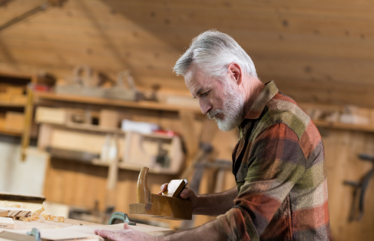
E. Artigianato Tradizionale
Esistono svariate rappresentazioni dell’artigianato tradizionale: strumenti, abbigliamento, gioielli, costumi e oggetti per festival e arti visive, contenitori, oggetti utili al trasporto e alla conservazione, arte decorative, oggetti per riti religiosi, strumenti musicali, utensili casalinghi, giocattoli sia per il divertimento che per l’apprendimento, e via dicendo.
Le competenze necessarie alla creazione di questi oggetti sono varie e ovviamente dipendono dall’oggetto che si vuole realizzare. Si passa da prodotti delicati e molto dettagliati come per esempio le candele incise, a lavori più robusti e forti come le ceste resistenti o le coperte molto spesse.
The European Commission's support for the production of this publication does not constitute an endorsement of the contents, which reflect the views only of the authors, and the Commission cannot be held responsible for any use which may be made of the information contained therein.

Slide 17
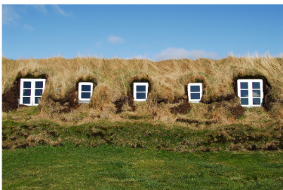
1.4. Il Patrimonio Culturale e il Patrimonio Culturale Immateriale
Solitamente i due concetti vanno di pari passo. Il Patrimonio Culturale Immateriale è formato da tradizioni, conoscenze e abitudini che vengono tramandate di generazione in generazione e solitamente si intrecciano con il Patrimonio Culturale, essendo collegati a monumenti, costumi, strumenti, abitazioni e via dicendo.
Un esempio di questa interazione è rappresentato dalle case di paglia che si trovano in Islanda e che vengono curate dal Museo Nazionale dell’Islanda. Le case rappresentano un elemento del patrimonio culturale mentre la tecnica utilizzata per costruirle, essendo una pratica che si tramanda di persona in persona, è parte del patrimonio culturale immateriale.

Slide 18
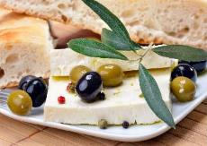
1.5. Spunti di riflessione sull’ICH
Sul lavoro dell’UNESCO e sul concetto di salvaguardia dell’ICH non sono mancate critiche e discussioni. Alcuni esempi:
La salvaguardia dell’ICH impedirà alla cultura di seguire il suo naturale corso di cambiamento ed evoluzione?
Se un’abitudine/una conoscenza/una capacità necessita di essere salvaguardata, vuol dire che non ha più un ruolo utile nella cultura; di conseguenza non è sostenibile preservarla.
Come si fa a definire cos’è abbastanza importante da entrare a far parte del patrimonio immateriale e chi lo stabilisce?
Questa distinzione creerà problemi all’interno della società?
Alcuni elementi dell’ICH non sarebbe meglio dimenticarli?
Documentare l’ICH non significa proteggerlo.
Chi decide qual è il miglior metodo per lavorare con l’ICH?
É giusto ripristinare il patrimonio che è già stato dimenticato?
É possibile possedere il patrimonio immateriale? E cosa significa?

Slide 19
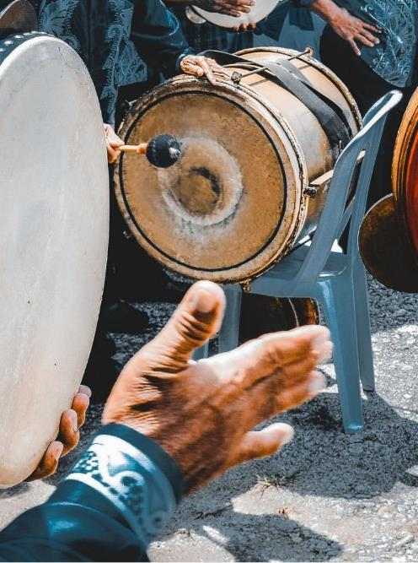
Unità 2. Lavorare con il Patrimonio Culturale Immateriale.
ICH – professionale e amatoriale
È vivo
Da dove iniziare?
ICH e turismo
The European Commission's support for the production of this publication does not constitute an endorsement of the contents, which reflect the views only of the authors, and the Commission cannot be held responsible for any use which may be made of the information contained therein.

Slide 20
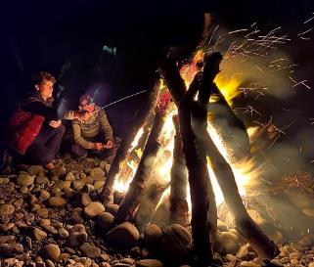
2.1. ICH – professionale e amatoriale
L’ICH va dalle tradizioni quotidiane fino alle competenze più avanzate e scenografiche.
Le competenze e conoscenze possono essere usate sia nella vita privata che in quella pubblica. Sono attività sociali ma anche individuali.
L’ICH può anche rappresentare una parte di un altro servizio, o una parte della realizzazione di un prodotto.
Spesso l’ICH ha il potenziale per diventare una risorsa per lo sviluppo delle comunità.

Slide 21
2.2. È vivo
Nell’ambito dell’ICH si parla spesso di ‘salvaguardia’. Questo perché l’idea di base è quella di proteggere il patrimonio, senza cercare di fossilizzarlo in una forma “autentica” o “pura”.
Il Patrimonio Culturale Immateriale è vivo e rilevante quando viene messo in pratica e condiviso dagli individui.
L’ICH cambia e si evolve: non è un oggetto da ammirare in un museo.
Ogni generazione apporterà dei cambiamenti al patrimonio, I quali potranno essere piccolo o sostanziali.

Slide 22
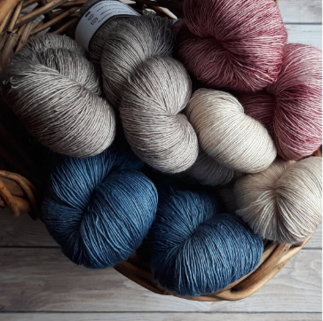
2.2. È vivo
Il patrimonio consiste in lavoro creativo, ma si fonda sulle conoscenze che sono state tramandate di generazione in generazione. La sua salvaguardia si basa sul mantenere la continuità di queste tradizioni che sono state tramandate e che caratterizzano la cultura delle comunità.
Questo può creare conflitto: alcuni vorranno continuare a fare le cose come si sono sempre fatte, mentre altri vorranno più libertà di espressione.
Di conseguenza, è importante mantenere sia il rispetto che l’apertura quando si lavora con l’ICH: rispettare il passato e essere aperti al presente.

Slide 23
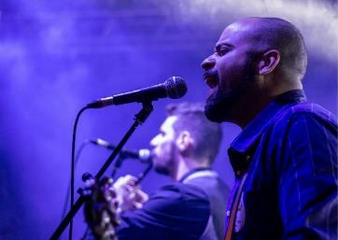
2.3. Da dove iniziare?
Lavorare con l’ICH apre molte porte e crea molte professioni, che possono essere part time o a tempo pieno.
Per chi lavora già in questo ambito può essere utile porsi queste domande:
Come sviluppare ulteriormente le proprie idee?
Come supportare e incoraggiare il passaggio di conoscenze e competenze?
Come raggiungere più persone?
Come migliorare i servizi e prodotti offerti?

Slide 24
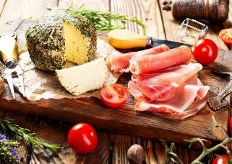
2.3. Da dove iniziare?
Se si vuole iniziare a lavorare nell’ambito dell’ICH:
Stilare una lista di tradizioni, usi e costumi della propria comunità.
Identificare gli anziani e coloro che tramandano le tradizioni nella propria area di riferimento.
Pensare come l’ICH possa supportare la propria idea di business.
Pensare come potrebbe evolversi il Progetto: potrebbe diventare un lavoro part time o a tempo pieno?
Potrebbe essere un passatempo interessante?
Identificare le opporunità locali o internazionali.
Esistono elementi ICH da documentare nell’area di riferimento?
Valutare la possibilita di valorizzare l’ICH attraverso festival, eventi e commemorazioni.

Slide 25
2.4. ICH e turismo
”Il turismo è un motore di solidarietà e sviluppo. Tutti noi dovremmo riconoscere il suo potere nell’unire tra loro persone e comunità intere, nel rispetto del Codice Etico Mondiale per il Turismo. Così facendo, esso potrà continuare a fornire opportunità e sviluppo sostenibile a milioni di individui in tutto il mondo.”
Zurab Pololikashvili, UNWTO Secretary-General, August 2020
L’ICH e il turismo devono andare di pari passo, come viene anche sottolineato nel Codice Etico Mondiale per il Turismo:
“Le attivita e le politiche di turismo messe in atto devono rispettare il patrimonio artistico, archeologico e culturale, che vanno protetti e tramandati alle generazioni future…”
”Il turismo deve essere organizzato in modo da poter permettere ai beni e alle tradizioni locali che fanno parte del patrimonio culturale di svilupparsi e ampliarsi, invece di causare declino e portare all’omogeneità culturale.”
(Article 4, paragraph 2, 4. UNWTO, 2017)
Notes:
https://www.unwto.org/global-code-of-ethics-for-tourism
UNWTO Framework Convention on Tourism Ethics

Slide 26
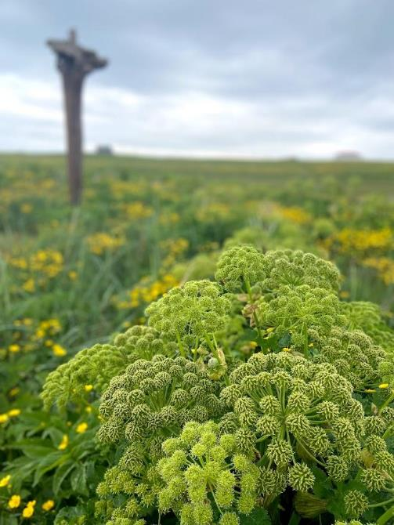
Unità 3. Valorizzare le idee.
Generare idee
Come essere più creativi quando si lavora con l’ICH
Come migliorare le proprie idee
Come può un’idea essere «di valore»?
Che cos’è «di valore» in termini sociali, culturali ed economici?
The European Commission's support for the production of this publication does not constitute an endorsement of the contents, which reflect the views only of the authors, and the Commission cannot be held responsible for any use which may be made of the information contained therein.

Slide 27
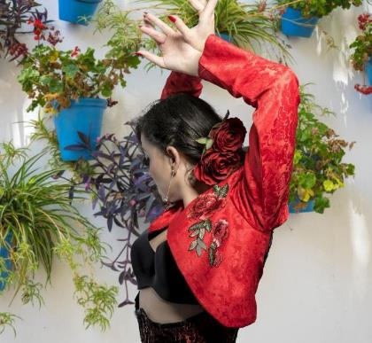
3.1. Generare Idee
Nel lavoro con l’ICH generare idee è il primo step per valorizzare un determinato elemento del patrimonio.
Sviluppare il pensiero creativo può essere di aiuto nel creare progetti di valore.
”La creatività comprende l’abilità di scoprire idee nuove ed originali, connessioni e soluzioni a problemi esistenti. Fa parte del nostro essere umani – promuovere la resistenza, diffondere gioia, e offrire opportunità per l’auto-realizzazione.”

Slide 28
3.2. Come essere più creativi quando si lavora con l’ICH
Dare spazio alla creatività ma non perdere di vista la produttività: continuare a lavorare anche se non arriva l’ispirazione.
Giocare con i prototipi.
Continuare ad imparare.
Essere aperti e curiosi.
Superare le proprie paure: il fallimento fa parte del lavoro creativo.
Trovare cosa funziona meglio per se stessi: ascoltare musica, camminare, riposare abbastanza, eccetera.
Ascoltare le opinioni e i punti di vista altrui.
Prendere in considerazione diversi contesti.
Cercare opportunità e connessioni.
Prendersi delle pause per riposare la propria mente e focalizzarsi nuovamente.
​

Slide 29
“La creatività è inventare, sperimentare, crescere, infrangere le regole, assumersi dei rischi, fare errori, e divertirsi nel mentre.”
Mary Lou Cook​
Associare
Collegare tra loro problemi o idee che appartengono a ambiti scollegati.
Domandare
Fare domande che sfidano ciò che è noto.
Osservare
Analizzare il comportamento di clienti, fornitori e rivali per identificare nuovi metodi e strategie.
Sperimentare
Costruire esperienze interattive e provocare risposte poco ortodosse per vedere quali informazioni emergono.

Slide 30
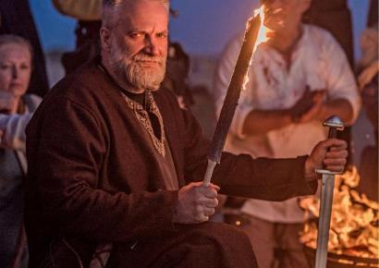
3.3. Come migliorare le proprie idee
Gli imprenditori che lavorano con l’ICH usano svariati metodi per esprimere la loro creatività.
É importante trovare quello più adatto alle proprie necessità e utilizzarlo per migliorare le proprie idee.
”La creatività non aspetta il momento perfetto:
plasma il suo momento perfetto a partire da un momento ordinario.
Bruce Garrabrandt

Slide 31
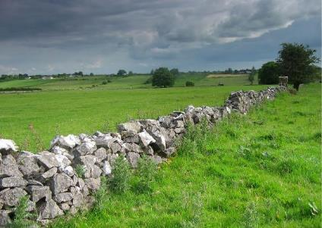
3.3.1. Pensiero Inventivo Sistematico ​​
Il pensiero inventivo sistematico è una tecnica volta alla creazione di nuove soluzioni guardando un’idea o un prodotto da diversi punti di vista. Una parte di esso è costituita dal metodo dei Cinque Strumenti di Pensiero:
Sottrazione
Moltiplicazione
Divisione
Unificazione dei compiti
Dipendenza da una variabile

Slide 32
Sottrazione​
Togliere una caratteristica essenziale da un prodotto/idea e capire come utilizzare i componenti che rimangono.
Esempio:: ​​
Rimuovere i copriorecchie dalle
tradizionali cuffie ha reso possible la
creazione degli “auricolari”, che vanno
inseriti all’interno dell’orecchio.
Moltiplicazione​
Aggiungere a un prodotto/idea un componente simile ad uno che ha già. Quello che viene aggiunto deve essere modificato in quale modo.
Esempio:​​
Le rotelle per le biciclette dei bambini:
Sono route duplicate ma modificate per
realizzare un nuovo prodotto.
​

Slide 33
Divisione
Dividere il prodotto/idea funzionalmente o fisicamente e poi sistemarlo. Prendere un prodotto intero e dividerlo in versioni più piccole di sè stesso.
Esempio:​​
I cupcake sono delle piccolo torte, di dimensione individuale.
Unificazione dei compiti
Assegnare al prodotto/idea una nuova funzione. Il compito assegnato deve essere inizialmente non collegato.
Esempio:​​
Una crema viso idratante può contenere un filtro di protezione solare.

Slide 34
Dipendenza da una variabile
Creare e eliminare dipendenze tra variabili di un prodotto. Cambiando una variabile cambia anche un’altra, di conseguenza.
Esempio:​​
Occhiali da sole con lenti che diventano più scure alla luce del sole.

Slide 35
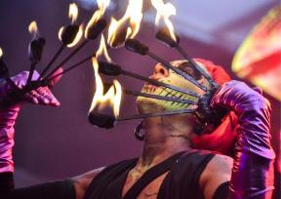
3.3.2. Pensiero progettuale
Il pensiero progettuale è uno dei processi che formano il problem solving creativo. Permette di valorizzare e migliorare le proprie idee.
É umano-centrico, si focalizza sulle persone per le quali si sta realizzando il prodotto o servizio. Risponde alla domanda: Quale necessità umana c’è dietro?
Usa l’empatia e osserva come i consumatori si interessano a un prodotto o servizio. Quindi si basa su dati reali piuttosto che su ipotesi.
Si basa sull’effettuare test su prototipi piuttosto che sul brainstorming o su lunghe ricerche. Il prodotto o servizio viene poi migliorato per rispondere in maniera appropriata alle necessità dei consumatori.

Slide 36
Il pensiero progettuale non è un processo lineare, ma è composto da cinque fasi: ​
Fase 1: Empatizzare
Ricercare i bisogni dei consumatori
Utilizzare l’empatia per capire di cosa hanno bisogno I consumatori.
Ottenere dati reali.
Dimenticare le proprie supposizioni.
Fase 2: Definire
Definisci i bisogni e i problemi dei consumatori
Raccogliere tutte le informazioni e analizzarle per capire quali sono i problemi su cui concentrarsi.
Il processo deve essere sempre umano-centrico.
Fase 3: Ideare
Creare Idee e Identificare I Problemi
Generare idee.
Trovare modi alternativi per osservare il problema.
Trovare soluzioni alternative.

Slide 37
Fase 4: Prototipo
Iniziare a creare soluzioni
Fase sperimentale
Identificare le possibili soluzioni
Creare prototipi semplici ed economici
Fase 5: Test
Provare le soluzioni ideate:
Testare i prototipi
Rifinire
Tornare alle fasi precedenti per migliorare ulteriormente il progetto
​

Slide 38
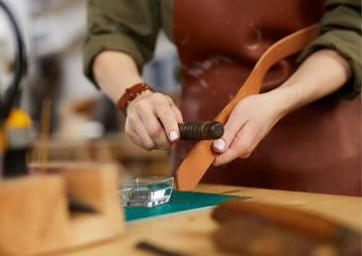
3.4. Come può un’idea essere “di valore”?
Il “valore” è soggettivo: ciò che ha importanza per una persona può non averlo per un’altra.
Il valore è legato al tempo e al luogo.
L’idea ICH va valutata in base al suo contesto.
Vanno considerati i valori economici, sociali e culturali della propria idea ICH.
Quando si lavora con la propria idea bisogna farsi domande quali:
Quest’idea per me ha valore?
Esiste un mercato per quest’idea?
Quest’idea risolverebbe un problema sociale?
Quest’idea può creare profitto?
C’è bisogno di quest’idea al momento?
Quali sono i pregi/i difetti di quest’idea?

Slide 39
3.4.1. L’idea ha un valore culturale?
Divertimento
Benessere personale e collettivo
Supporta la resilienza
Collega gli individui oltre le parole
Supera le barriere linguistiche, temporali e generazionali
Competenze e conoscenze
Apre la mente e il cuore
Stimolante e motivazionale
Infonde curiosità
Empatia
Stimola la fiducia
Modi diversi di pensare
The European Commission's support for the production of this publication does not constitute an endorsement of the contents, which reflect the views only of the authors, and the Commission cannot be held responsible for any use which may be made of the information contained therein.

Slide 40
3.4.2. L’idea ha un valore sociale?
Cultura dell’innovazio-
ne
Unisce le persone
Coinvolge la comunità
Empowerment
Coesione sociale
Senso di appartenenza
Informa I cittadini
Benessere sul lungo termine e resilienza degli individui
Crea reti sociali
Risolve un problema sociale
Conoscere e comprendere il passato
The European Commission's support for the production of this publication does not constitute an endorsement of the contents, which reflect the views only of the authors, and the Commission cannot be held responsible for any use which may be made of the information contained therein.

Slide 41
3.4.3. L’idea ha un valore economico?
Crea posti di lavoro
Ha un proprio mercato
Stimola le economie locali
Attrae investimenti
Supporta alter attivita come il turismo
Finanziariamen-te sostenibile
Cultura dell’innovazione
Crea entrate fiscali
Può creare profitto
The European Commission's support for the production of this publication does not constitute an endorsement of the contents, which reflect the views only of the authors, and the Commission cannot be held responsible for any use which may be made of the information contained therein.

Slide 42
Riassumendo
L’ICH include practiche, rappresentazioni, espressioni, conoscenze e competenze.
ICH – attivita professionale ed amatoriale
Racchiude anche strumenti, oggetti, manufatti e spazi a essi associati.
Il Patrimonio Culturale Immateriale viene mantenuto in vita e conosciuto quando viene messo in pratica e condiviso.
Ogni generazione avrà un’influenza su di esso, apportando piccoli cambiamenti o modifiche sostanziali.
Il “Patrimonio Culturale Immateriale”, come defnito dall’UNESCO, si manifesta in cinque aree:
Gli imprenditori che lavorano con l’ICH usano diversi metodi per esprimere la loro creatività.
(a) Tradizioni ed espressioni orali
(b) Atti performativi
(c) Pratiche sociali, riti e festività
(d) Conoscenze e pratiche collegate alla natura e all’universo
(e) artigianato tradizionale
Generare idee, lavorarci per migliorarle prendendo in consierazione il loro valore sociale, culturale e economico sono tutte fasi del lavoro nell’ICH.

Slide 43
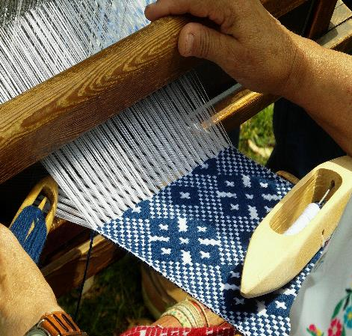
Test di autovalutazione
Nel lavoro con l’ICH:
L‘UNESCO ha ricoperto un ruolo fondamentale nel migliorare la conoscenza globale dell‘ICH.
É sempre chiaro se un elemento appartiene al patrimonio tangibile o a quello intangibile.
Tutti sono d’accordo su quali siano I migliori metodi.
3. Quando si lavora con l’ICH, è importante:
Non fare mai nulla di nuovo.
Non apportare mai cambiamenti.
Rispettare il patrimonio, ma essere creativi.
2. Il valore di un’idea:
Dipende dal tempo e dallo spazio.
É sempre fisso.
É solo economico.
The European Commission's support for the production of this publication does not constitute an endorsement of the contents, which reflect the views only of the authors, and the Commission cannot be held responsible for any use which may be made of the information contained therein.

Slide 44
Test di autovalutazione
4. Il pensiero progettuale è:
Un metodo per far apparire meglio le cose.
Un metodo per pensare positive.
Un processo per risolvere I problemi in modo creativo.
The European Commission's support for the production of this publication does not constitute an endorsement of the contents, which reflect the views only of the authors, and the Commission cannot be held responsible for any use which may be made of the information contained therein.

Slide 45
GRAZIE

